Slide 1
Изучение госпитализированной заболеваемости населения районного центра А.
Выполнила: Ищенко НаталИя, 107 группа педиатрии
Проверила: к.ф.-м.н., доцент Голденок Елена Евгеньевна

Slide 2
Поставленная задача исследования
Изучить госпитализированную заболеваемость населения районного центра А в динамике за 3 года. Разработать комплекс мероприятий в работе поликлиники и стационара ЦРБ. Единицей учета считать случай госпитализации больного в стационар по поводу заболевания. В качестве учетных документов использовать «Статистическую карту выбывшего из стационара» (ф. 066/у), Статистический талон (ф. 025-2/у), а также карту стационарного больного (ф. 003).

Slide 3
Цели и задачи
Цель: изучение госпитализированной заболеваемости населения районного центра А
Задачи:
Изучить возможные причины первичной заболеваемости
Провести расчет экстенсивных и интенсивных показателей
Сделать выводы о заболеваемости
Гипотеза: заболеваемость населения районного центра А. умнеьшилась

Slide 4
Объект и предмет исследования
Объект исследования: первичная заболеваемость
Единица исследования: случай госпитализации больного в стационар по поводу заболевания
Предмет исследования: причины первичной заболеваемости населения
Обеспечение репрезентативности происходит за счет исследования достаточно крупной выборки, состоящей из всего районного пункта.

Slide 5
Образец первичного наблюдения
ФИО пациента (на основе ф. 066/у)
Пол пациента (на основе ф. 066/у)
Дата постановки на учет (на основе ф. 025-2/у)
Заболевание, по причине которого диспансеризация (на основе ф. 025-2/у)
Медицинское заключение (на основе ф. 003)

Slide 6
Учетные документы

Slide 7
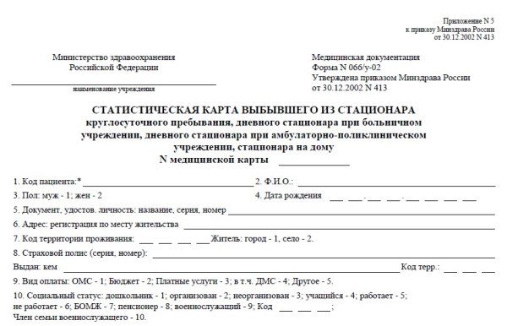
Учетные документы

Slide 8
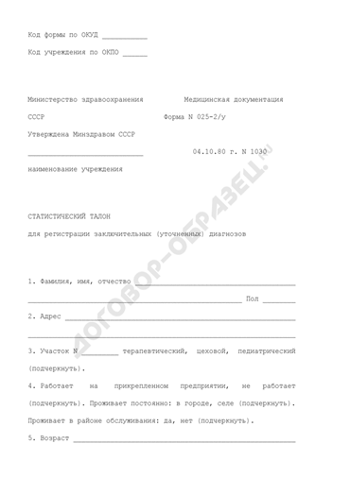
Учетные документы

Slide 9
Изучение количественной структуры госпитализированных
Количество госпитализированных | 2018 | 2019 | 2020 | 2021
Общее количество госпитализированных
Число госпитализированных из-за респираторных заболеваний
Число госпитализированных из-за обострений заболеваний сердечно-сосудистой системы
Число госпитализированных по причинам травм

Slide 10
Изучение возраста и пола инвалидов
Возрастная группа | 2019 |  | 2020 |  | 2021 | 2021
 | М | Ж | М | Ж | М | Ж
Младше 14 лет
15-40 лет
40-55 лет
56 лет и старше

Slide 11
Расчет показателей
Для расчета экстенсивных показателей необходимо найти отношение количества человек в конкретной группе ко всем людям в группе:
Доля госпитализировнных по причине респираторных заболеваний
Доля госпитализированных из-за обострений заболеваний сердечно-сосудистой системы
Доля госпитализированных по причинам травм
Экстенсивные показатели наиболее информативно отражаются секторной диаграммой.

Slide 12
Расчет показателей
Для расчета интенсивных показателей (например, на 1000 человек) необходимо найти отношение количества человек в исследуемой группе ко всему населению.
Для наибольшей информативности интенсивные показатели описываются графиком, например, изменение показателя госпитализируемых за 4 года.

Slide 13
Выводы
Полученный показатель темпа роста характеризует исследуемое нами изменение показателя инвалидизации, полученные экстенсивные показатели характеризуют структуру явления.

